Slide 1
Verhaltenskodizes und Sozialaudits: Was tun Unternehmen für Sozialstandards?
Multiplikatorin
Hochschule
Datum
Notes:
Anmerkungen zu den Folien stehen in den Notizfeldern
kursive Anmerkungen sind zur Info für die Seminarleitung
oder bei Nachfrage der bzw. mögliche Fragen an die Teilnehmenden

Slide 2

Unser Ziel: menschenwürdige, sichere Arbeitsbedingungen für Frauen und Mädchen in der globalen Textilindustrie
1. Politisches Engagement:
Mitarbeit in der Kampagne für Saubere Kleidung (CCC)
Mitarbeit im Bündnis für Nachhaltige Textilien
Mitarbeit beim CorA-Netzwerk
Einsatz gegen moderne Sklaverei in Spinnereien in Indien
Kampagnen #GegenGewalt an Textilarbeiterinnen
Kampagne #Wer passt auf? Mütter und Kinder in Fabriken
Engagement in Köln und Bonn (FairQuatschen)
2. Bildungs- und Beratungsprojekte:
Bildungsarbeit an Hochschulen und Schulen
faire öffentliche Beschaffung von Berufsbekleidung
Verbraucher_innentipps zu öko-fairer Mode
3. Solidaritätsfonds:
Unterstützung von Arbeiter_innen in Indien und Bangladesch
Finanzierung von Rechtsbeistand und Beratung
2
Notes:
Unsere Partner_innen sind basisnah, sprich vor Ort und setzen sich größtenteils
aus ehemaligen Arbeiter_innen zusammen.
Dadurch sind sie mit den Problemen und Bedürfnissen der Arbeiter_innen besonders vertraut.
Sie entwickeln ihre Projektideen selbstständig, arbeiten transparent, rechnen nachvollziehbar ab
und statten Produktionsstätten regelmäßige Besuche ab.

Slide 3

Projektziel: Aufklärung der Studierenden modebezogener, wirtschaftswissenschaftlicher und Lehramtsstudiengänge über Rechte
der Näher_innen, Sozial- und Umweltstandards sowie Verantwortung
von Unternehmen
Aktivitäten:
Vorträge und Seminare and Hochschulen
Betreuung und Beratung von Studieren
Modeblog modefairarbeiten.de
Konferenzen und Informationsveranstaltungen
Webseite fairschnitt.org mit Bildungsmaterialien
3
Notes:
Mit dem Projekt möchten wir ein Bewusstsein schaffen und über globale
Produktionsketten in der Bekleidungsindustrie sowie vorhandene Umwelt-
und Menschenrechtsverletzungen informieren. Wir möchten Kenntnisse
über umweltverträgliche und soziale Produktionsweisen vermitteln, so dass
spätere Mitarbeiter_innen von Textil- und Bekleidungsunternehmen sich für
eine nachhaltige, ökologische und sozial-faire Produktionsweise einsetzen
können. Wir setzen uns dafür ein, dass Themen nachhaltiger Entwicklung
fester Ausbildungsinhalt von modebezogenen Studiengängen in Deutschland werden.
Projektaktivitäten:
Vorträge und Workshops an Hochschulen; dazu gehören Vortragsreisen mit
Gästen aus Produktionsländern und die Durchführung von Workshops, die
sich an 16 Bildungsmodulen orientieren, die während des Projekts entwickelt wurden
wir beraten und betreuen Studierende bei ihren Studien- und Abschlussarbeiten
oder bei Semesterprojekten (Interviews, Literaturhinweise, Kontakt zu anderen Organisationen)
wir vermitteln Praktika z.B. bei unseren Partnern oder im FairSchnitt Büro
eine Materialdatenbank auf unserer Projektwebseite bietet umfangreiche
Hintergrundinformationen und wird regelmäßig aktualisiert
FairSchnitt Konferenz (findet alle 2 Jahre statt, zuletzt 2018 in Hamburg – Berichte
gibt‘s auf der FairSchnitt Webseite)

Slide 4

Kampagne für Saubere Kleidung
Clean Clothes Campaign (CCC)
Facts
in Deutschland 25 Trägerorganisationen
  FEMNET ist Mitglied im Trägerkreis
europaweites Netzwerk in 15 Ländern
weltweit über 200 Mitgliedsorganisationen
Aktivitäten
weltweite Eilaktionen unterstützen Arbeiter_innen vor Ort
Schwerpunkte in Asien, Osteuropa und Mittelamerika
Einsatz für Arbeitsnormen der ILO*
Verbesserung der Arbeitsbedingungen
(Lohn, Diskriminierung etc.)
4
*ILO = internationale Arbeitsorganisation
Notes:
Unternehmen sitzen als Einkäufer einer wichtigen Position, sie haben die Macht, die Bedingungen in den Fabriken zu ändern, das zeigen Beispiele von Unternehmen, die diese Verantwortung für die Arbeitsbedingungen bei ihren Zulieferern bereits übernehmen
Einkaufspolitik anpassen: angemessene Lieferzeiten, faire Preise, die Existenzlöhne ermöglichen, lange Lieferbeziehungen…
Soziale Verantwortung = ihr wirtschaftliches Handeln sozial verantwortlich gestalten
3. Eigene Kodizes ernst nehmen und effektive Maßnahmen zur Umsetzung
6. Nicht nur rein kommerzielle audits
4
Kampagne für Saubere Kleidung bzw. Clean Clothes Campaign ist ein Name
für ein Netzwerk von Organisationen und keine Kampagne im eigentlichen Wortsinn.
Mitgliedsorganisationen sind Gewerkschaften, entwicklungspolitische Gruppen
und Vereine, kirchliche Organisationen…
Partner in Produktionsländern sind Gewerkschaften oder NGOs
Aktivitäten:
Kampagnen gegen Unternehmen: z.B. Sport/Outdoor Bekleidungshersteller (z.B. adidas),
Discounter, Existenzlohn
Kampagnen an Regierungsstellen: z.B. öffentliche Beschaffung, verbindliche Regulierung
zu Haftungen und Entschädigung
Eilaktions-Netzwerk: zur Skandalisierung und Mobilisierung im Fall von akuten
Arbeitsrechtsverletzungen
FEMNET unterstützt folgende Arbeitsbereiche:
Kampagnen (Sport/Outdoor, Discounter, Existenzlohn, öffentliche Beschaffung, CSR)
Textilbündnis
Verbraucherinformation
Eilaktions-Netzwerk

Slide 5
Kurzer Ausblick auf das Programm
5

Slide 6
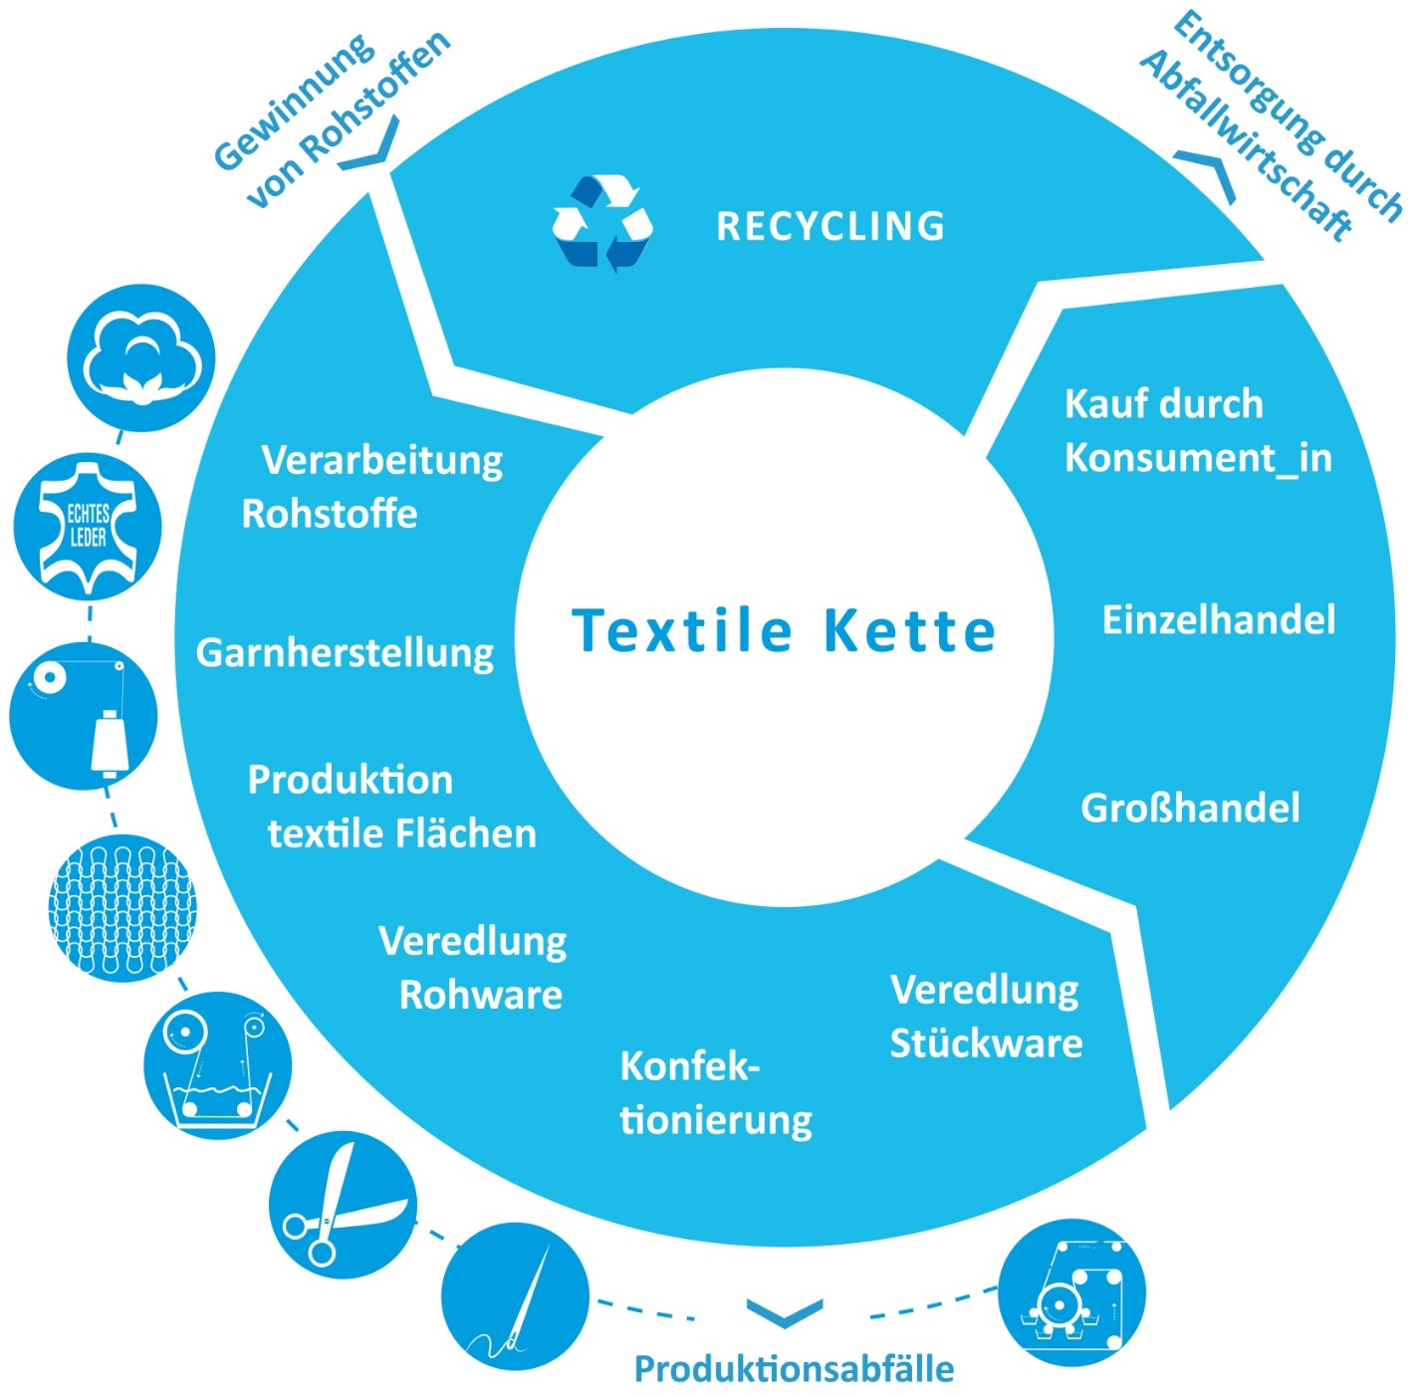
6
Notes:
Für den Kontext zu folgendem Input zu Einkaufspraxis und Auswirkungen auf Arbeitsbedingungen:
Textile Kette kurz erläutern (lassen)
Arbeitsrechtsverletzungen aufzählen (lassen) -> in der gesamten textilen Kette und speziell in der Konfektion
Bitte wählt euch eine Darstellung der textilen Kette aus, die für die Zielgruppe angemessen ist und fügt sie hier ein -> ihr findet alles im internen Bereich!
Zusätzlich könnt ihr auch die ausführlichen Versionen als Ausdruck verwenden, falls nötig
6
Für den Kontext zu darauffolgendem Input zu Einkaufspraxis und Auswirkungen
auf Arbeitsbedingungen:
textile Kette kurz erläutern (lassen)
Frage an Teilnehmenden (oder selbst erläutern):
An welchen Orten/in welchen Regionen/Ländern finden die einzelnen Schritte der Produktion statt?
Im Prinzip gibt es weltweit Standorte für einzelne Schritte der textilen Kette; in jedem Fall sollte Fazit sein,
dass viele Schritte außerhalb Deutschlands, meist auch außerhalb Europas passieren;
das meiste in Asien, insbesondere im Bereich der Konfektion
Frage an Teilnehmenden:
Welche Arbeitsrechtsverletzungen entlang der textilen Kette sind Ihnen bekannt?

Slide 7
Arbeitsbedingungen in der Bekleidungsproduktion
mit Fokus auf die Konfektion
Löhne unter dem Existenzminimum
massive Überstunden/Zwangsarbeit
Gesundheitsgefährdung/-schädigung
mangelnde Sicherheit
Diskriminierung
keine Vereinigungsfreiheit
prekäre Beschäftigung
7
Notes:
7
Wir können insgesamt 3 Trends festellen:
Billiger
Zu 2) bei den Auktionen wird ein Auftrag ausgegeben, Produzenten können sich darauf bewerben und sehen die Angebot der anderen → Spirale, sich zu unterbieten; die Angebote müssen so schnell abgegeben werden, dass kaum zeit bleibt, zu kalkulieren
Hintergrundinfos/Quelle: Im Visier Discounter, S. 7

Slide 8
Gründe für Arbeitsrechtsverletzungen und schwache Positionen von Arbeiter_innen
keine staatliche Durchsetzung/Unterstützung
schwache Rechtsstaatlichkeit
Bekleidungsindustrie als relevante Wirtschaftsbranche
  bringt Deviseneinnahmen
  schafft Arbeitsplätze
globale Standortkonkurrenz
  niedrige Löhne als Standortvorteil
  niedrige Sozial- und Umweltstandards als Standortvorteil
große Arbeitslosigkeit und Armut
  Arbeiter_innen sind verfügbar und leicht ersetzbar
8
Notes:
Unternehmen sitzen als Einkäufer einer wichtigen Position, sie haben die Macht, die Bedingungen in den Fabriken zu ändern, das zeigen Beispiele von Unternehmen, die diese Verantwortung für die Arbeitsbedingungen bei ihren Zulieferern bereits übernehmen
Einkaufspolitik anpassen: angemessene Lieferzeiten, faire Preise, die Existenzlöhne ermöglichen, lange Lieferbeziehungen…
Soziale Verantwortung = ihr wirtschaftliches Handeln sozial verantwortlich gestalten
3. Eigene Kodizes ernst nehmen und effektive Maßnahmen zur Umsetzung
6. Nicht nur rein kommerzielle audits
8
Häufig keine Durchsetzung der durchaus vorhandenen Arbeitsgesetze, die viele der
Arbeitsrechtsverletzungen/schwache Position von Arbeiter_innen nicht erlauben

Slide 9
9
Notes:
Für den Kontext zu folgendem Input zu Einkaufspraxis und Auswirkungen auf Arbeitsbedingungen:
Textile Kette kurz erläutern (lassen)
Arbeitsrechtsverletzungen aufzählen (lassen) -> in der gesamten textilen Kette und speziell in der Konfektion
Bitte wählt euch eine Darstellung der textilen Kette aus, die für die Zielgruppe angemessen ist und fügt sie hier ein -> ihr findet alles im internen Bereich!
Zusätzlich könnt ihr auch die ausführlichen Versionen als Ausdruck verwenden, falls nötig
9
Frage an Teilnehmende:
Welche Rolle spielen Unternehmen in Deutschland/Europa in dieser Kette
und an welcher Stelle agieren sie?
Als Fazit sollte herausgestellt werden, dass die Bekleidungsunternehmen als Importeure/Einkäufer
in dieser Kette agieren; die Bekleidung wird von eigenständigen Zulieferern produziert und
durch die Bekleidungsunternehmen von diesen abgekauft; Bekleidungsunternehmen haben in der Regel
keine eigene Produktion, keine eigenen Fabriken. ABER durch die Art, wie sie die Geschäftsbeziehungen
zu den Produzent_innen gestalten, haben sie Einfluss auf die Arbeitsbedingungen:
welche Einkaufspreise zahlen sie (Bezug zu Löhnen), welche Lieferfristen setzen sie oder wie kurzfristig
verlangen sie Änderungen (Bezug zu Arbeitszeiten/Überstunden), wie langfristig sind ihre
Geschäftsbeziehungen zu den ProduzentInnen, sodass diese langfristige Personalplanung betreiben können
(Bezug zu prekären Beschäftigungsverhältnissen) …
Sie stehen also in einem Verhältnis zu den Arbeitsbedingungen und Arbeitsrechtsverletzungen entlang
der textilen Wertschöpfungskette.
Wir betrachten aber heute nicht diese Einkaufspraxis, sondern wie Unternehmen in Verhaltenskodizes
ihre Beziehungen zu Produzent_innen regeln und wie sie deren Einhaltung durch Sozialaudits überprüfen.
Verhaltenskodizes und Sozialaudits können wir in der textilen Kette verorten: Verhaltenskodizes von Unternehmen
wollen für die Zulieferer ihrer Produkte und jeglicher Geschäftstätigkeit gelten (tendenziell für den gesamter Geschäftsprozess,
also auch auf spätere Schritte anwendbar); Sozialaudits überprüfen die Einhaltung an bestimmten Stellen in der Lieferkette.
Wir fokussieren heute auf den Bereich der Konfektion.

Slide 10
Verhaltenskodizes
in der Regel basierend auf
ILO-Kernarbeitsnormen/-Übereinkommen
Allgemeiner Erklärung der Menschenrechte
10
Notes:
Unternehmen sitzen als Einkäufer einer wichtigen Position, sie haben die Macht, die Bedingungen in den Fabriken zu ändern, das zeigen Beispiele von Unternehmen, die diese Verantwortung für die Arbeitsbedingungen bei ihren Zulieferern bereits übernehmen
Einkaufspolitik anpassen: angemessene Lieferzeiten, faire Preise, die Existenzlöhne ermöglichen, lange Lieferbeziehungen…
Soziale Verantwortung = ihr wirtschaftliches Handeln sozial verantwortlich gestalten
3. Eigene Kodizes ernst nehmen und effektive Maßnahmen zur Umsetzung
6. Nicht nur rein kommerzielle audits
10

Slide 11
Grundprinzipien der ILO-Kernarbeitsnormen
Verbot von Zwangsarbeit und Arbeit in Schuldknechtschaft (ILO-Übereinkommen 29 und 105)
Diskriminierungsverbot (ILO-Übereinkommen 100 und 111)
Verbot der Beschäftigung von Kindern (ILO-Übereinkommen 138 und 182)
Vereinigungsfreiheit und Recht auf Kollektivverhandlungen (ILO-Übereinkommen 87 und 98)
11
Notes:
Unternehmen sitzen als Einkäufer einer wichtigen Position, sie haben die Macht, die Bedingungen in den Fabriken zu ändern, das zeigen Beispiele von Unternehmen, die diese Verantwortung für die Arbeitsbedingungen bei ihren Zulieferern bereits übernehmen
Einkaufspolitik anpassen: angemessene Lieferzeiten, faire Preise, die Existenzlöhne ermöglichen, lange Lieferbeziehungen…
Soziale Verantwortung = ihr wirtschaftliches Handeln sozial verantwortlich gestalten
3. Eigene Kodizes ernst nehmen und effektive Maßnahmen zur Umsetzung
6. Nicht nur rein kommerzielle audits
11
ILO = International Labour Organisation, Unterorganisation der UN
Diese vier Aspekte sind Grundprinzipien der ILO
sind u.a. geregelt in 8 Übereinkommen, die als ILO-Kernarbeitsnormen bezeichnet werden
= alle Mitgliedsstaaten haben sich dazu bekannt, aber nicht alle Mitgliedsstaaten haben alle ratifiziert
(offizielles Verfahren, mit dem sich entscheidet, die Richtlinien in staatliches Recht umzusetzen)
-> bei den Kernarbeitsnormen ist das aber auch nicht nötig -> sie gelten für alle Mitgliedsstaaten der ILO,
auch ohne explizite Ratifizierung (deshalb Kernarbeitsnormen)
Dennoch ist es natürlich unter Umständen gut darauf pochen zu können,
dass der Staat das Abkommen ja ratifiziert hat
Ratifizierungsstand: https://www.ilo.org/dyn/normlex/en/f?p=1000:10011:0::NO:10011:P10011_DISPLAY_BY,P10011_CONVENTION_TYPE_CODE:2,F,
Zugriff 24.09.2019:
144 Staaten (darunter Deutschland) haben alle Kernarbeitsnormen ratifiziert,
das Übereinkommen 182 zur Eliminierung von Kinderarbeit hat mit 184 Unterzeichnerstaaten die höchste Ratifizierungsrate;
die die nicht ratifiziert haben, müssen dies begründen, Ziel ist, dass sie sie langfristig anerkennen
Mit oder ohne Ratifizierung: Die Kernarbeitsnormen zählen als völkerrechtlich bindend (Gewohnheitsrecht),
sind allerdings nicht direkt einklagbar (generell so im Völkerrecht)
Zu 1: zu Zwangsarbeit können bereits erzwungene Überstunden gezählt werden
(wenn ansonsten Jobverlust angedroht wird, das sieht zumindest FEMNET so),
ansonsten natürlich Formen wie Sumangali, in Gefängnissen…
Zu 4: wird eigentlich immer und recht offensichtlich verletzt, die anderen eher versteckt
Weitere Hintergrundinfos/Quellen: http://www.ilo.org/berlin/arbeits-und-standards/kernarbeitsnormen/lang--de/index.htm,
Zugriff 24.09.2019 und http://www.dgb.de/themen/++co++0fda44d8-9685-11e0-4238-00188b4dc422/@@dossier.html,
Zugriff 24.09.2019

Slide 12
weitere ILO-Übereinkommen bzw. völkerrechtliche Übereinkommen
wöchentliche Arbeitszeitbegrenzung von 48 Stunden und max. 12 freiwillige Überstunden (ILO-Übereinkommen 1)
bestmöglicher Arbeits- und Gesundheitsschutz (ILO-Übereinkommen 155)
stabile und vertragliche Regelung des Beschäftigungsverhältnisses (ILO-Empfehlung 198)
Recht auf einen existenzsichernden Lohn (ILO-Übereinkommen 26 und 131 und Allgemeine Menschenrechtserklärung Art 23, 3)
12
Notes:
Unternehmen sitzen als Einkäufer einer wichtigen Position, sie haben die Macht, die Bedingungen in den Fabriken zu ändern, das zeigen Beispiele von Unternehmen, die diese Verantwortung für die Arbeitsbedingungen bei ihren Zulieferern bereits übernehmen
Einkaufspolitik anpassen: angemessene Lieferzeiten, faire Preise, die Existenzlöhne ermöglichen, lange Lieferbeziehungen…
Soziale Verantwortung = ihr wirtschaftliches Handeln sozial verantwortlich gestalten
3. Eigene Kodizes ernst nehmen und effektive Maßnahmen zur Umsetzung
6. Nicht nur rein kommerzielle audits
12
Weitere ILO-/völkerrechtliche Übereinkommen, die in Verhaltenskodizes aufgegriffen werden
(also wichtiger Punkt: die Unternehmen verpflichten sich selbst dazu, das umzusetzen!)
Empfehlungen der ILO haben weniger verbindlichen Charakter als Übereinkommen
Zu 3) z.B. überhaupt einen Arbeitsvertrag zu haben
Zu 4) Existenzlohn ist Knackpunkt und der Punkt, an dem sich Verhaltenskodizes unterscheiden:
Unternehmen bekennen sich immer zu Mindestlöhnen oder tariflich vereinbarten Löhnen,
ABER selten zu existenzsichernden Löhnen; Kodex der CCC fordert einen Existenzlohn
Problem auch: Glaubwürdigkeit der Bekenntnisse

Slide 13
Existenzsichernde Löhne
Jeder, der arbeitet, hat das Recht auf gerechte und befriedigende Entlohnung, die ihm und seiner Familie eine der menschlichen Würde entsprechende Existenz sichert, gegebenenfalls ergänzt durch andere soziale Schutzmaßnahmen (AEMR Art 23,2).
Bei der Bestimmung der Höhe der Mindestlöhne sind, […] u.a. zu beachten:
die Bedürfnisse der Arbeitnehmer und ihrer Familienangehörigen unter Berücksichtigung der allgemeinen Höhe der Löhne in dem betreffenden Land, der Lebenshaltungskosten, der Leistungen der Sozialen Sicherheit und des vergleichbaren Standes der Lebenshaltung anderer sozialer Gruppen (ILO-Übereinkommen 131, Art 3).
13
Notes:
Unternehmen sitzen als Einkäufer einer wichtigen Position, sie haben die Macht, die Bedingungen in den Fabriken zu ändern, das zeigen Beispiele von Unternehmen, die diese Verantwortung für die Arbeitsbedingungen bei ihren Zulieferern bereits übernehmen
Einkaufspolitik anpassen: angemessene Lieferzeiten, faire Preise, die Existenzlöhne ermöglichen, lange Lieferbeziehungen…
Soziale Verantwortung = ihr wirtschaftliches Handeln sozial verantwortlich gestalten
3. Eigene Kodizes ernst nehmen und effektive Maßnahmen zur Umsetzung
6. Nicht nur rein kommerzielle audits
13
Wichtiger Punkt in Verhaltenskodizes ist, ob sie Mindestlöhne oder Existenzlöhne vorsehen.
Die CCC hat einen beispielhaften Verhaltenskodex aufgesetzt, in dem sie Existenzlöhne fordert,
die meisten Verhaltenskodizes bekennen sich nur zur Einhaltung der gesetzlichen Mindestlöhne.
Im Völkerrecht gibt es in der allgemeinen Erklärung der Menschenrecht den Hinweis auf existenzsichernde Löhne
(erster Teil des abgedruckten Textes).
Im ILO-Übereinkommen 131 über die Festsetzung von Mindestlöhnen wird für die Festsetzung von Mindestlöhnen
die Berücksichtigung der Lebenshaltungskosten gefordert, also im Prinzip, dass Mindestlöhne in existenzsichernder
Höhe sein sollen (zweiter Teil des abgedruckten Textes).

Slide 14
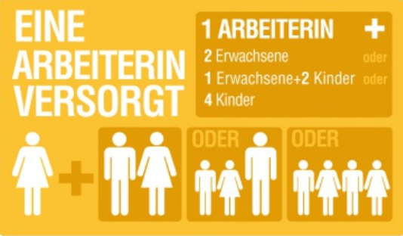
Das Konzept eines Existenzlohns der Asia Floor Wage Alliance
Grafik: www.lohnzumleben.de
14
Notes:
Unternehmen sitzen als Einkäufer einer wichtigen Position, sie haben die Macht, die Bedingungen in den Fabriken zu ändern, das zeigen Beispiele von Unternehmen, die diese Verantwortung für die Arbeitsbedingungen bei ihren Zulieferern bereits übernehmen
Einkaufspolitik anpassen: angemessene Lieferzeiten, faire Preise, die Existenzlöhne ermöglichen, lange Lieferbeziehungen…
Soziale Verantwortung = ihr wirtschaftliches Handeln sozial verantwortlich gestalten
3. Eigene Kodizes ernst nehmen und effektive Maßnahmen zur Umsetzung
6. Nicht nur rein kommerzielle audits
14
Ansatz der Asia Floor Wage Alliance: Anhebung der Löhne in einer ganzen Region,
um Abwanderung/Standortkonkurrenz zu verhindern

Slide 15
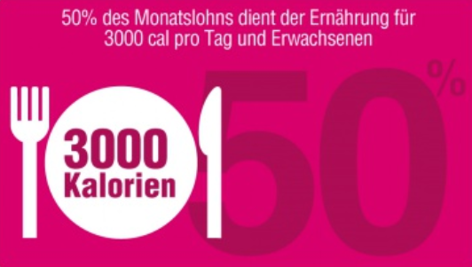
Das Konzept eines Existenzlohns der Asia Floor Wage Alliance
Grafik: www.lohnzumleben.de
15
Notes:
Unternehmen sitzen als Einkäufer einer wichtigen Position, sie haben die Macht, die Bedingungen in den Fabriken zu ändern, das zeigen Beispiele von Unternehmen, die diese Verantwortung für die Arbeitsbedingungen bei ihren Zulieferern bereits übernehmen
Einkaufspolitik anpassen: angemessene Lieferzeiten, faire Preise, die Existenzlöhne ermöglichen, lange Lieferbeziehungen…
Soziale Verantwortung = ihr wirtschaftliches Handeln sozial verantwortlich gestalten
3. Eigene Kodizes ernst nehmen und effektive Maßnahmen zur Umsetzung
6. Nicht nur rein kommerzielle audits
15

Slide 16
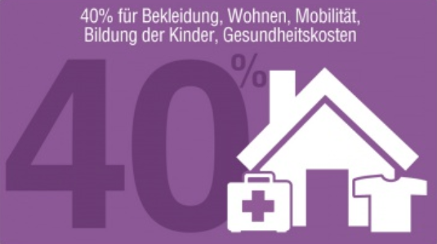
Das Konzept eines Existenzlohns der Asia Floor Wage Alliance
Grafik: www.lohnzumleben.de
16
Notes:
Unternehmen sitzen als Einkäufer einer wichtigen Position, sie haben die Macht, die Bedingungen in den Fabriken zu ändern, das zeigen Beispiele von Unternehmen, die diese Verantwortung für die Arbeitsbedingungen bei ihren Zulieferern bereits übernehmen
Einkaufspolitik anpassen: angemessene Lieferzeiten, faire Preise, die Existenzlöhne ermöglichen, lange Lieferbeziehungen…
Soziale Verantwortung = ihr wirtschaftliches Handeln sozial verantwortlich gestalten
3. Eigene Kodizes ernst nehmen und effektive Maßnahmen zur Umsetzung
6. Nicht nur rein kommerzielle audits
16

Slide 17
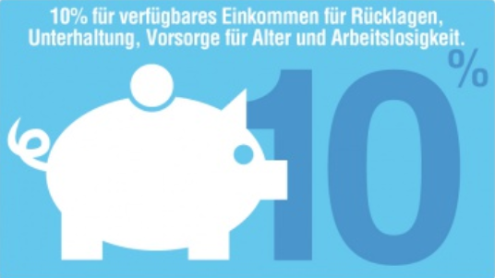
Das Konzept eines Existenzlohns der Asia Floor Wage Alliance
Grafik: www.lohnzumleben.de
17
Notes:
Unternehmen sitzen als Einkäufer einer wichtigen Position, sie haben die Macht, die Bedingungen in den Fabriken zu ändern, das zeigen Beispiele von Unternehmen, die diese Verantwortung für die Arbeitsbedingungen bei ihren Zulieferern bereits übernehmen
Einkaufspolitik anpassen: angemessene Lieferzeiten, faire Preise, die Existenzlöhne ermöglichen, lange Lieferbeziehungen…
Soziale Verantwortung = ihr wirtschaftliches Handeln sozial verantwortlich gestalten
3. Eigene Kodizes ernst nehmen und effektive Maßnahmen zur Umsetzung
6. Nicht nur rein kommerzielle audits
17

Slide 18
Herausforderungen bei staatlichen Mindestlöhnen
geringe Lohnkosten sind ein globaler Standortvorteil
meist gibt es keine Verfahren für Kollektivverhandlungen
die Organisationsfreiheit und Interessensvertretung von Arbeiter_innen ist stark eingeschränkt
Mindestlöhne erreichen in typischen Produktionsländern der Bekleidungsindustrie häufig nur ein Niveau von 20-50% eines Existenzlohnes.
18
Notes:
Unternehmen sitzen als Einkäufer einer wichtigen Position, sie haben die Macht, die Bedingungen in den Fabriken zu ändern, das zeigen Beispiele von Unternehmen, die diese Verantwortung für die Arbeitsbedingungen bei ihren Zulieferern bereits übernehmen
Einkaufspolitik anpassen: angemessene Lieferzeiten, faire Preise, die Existenzlöhne ermöglichen, lange Lieferbeziehungen…
Soziale Verantwortung = ihr wirtschaftliches Handeln sozial verantwortlich gestalten
3. Eigene Kodizes ernst nehmen und effektive Maßnahmen zur Umsetzung
6. Nicht nur rein kommerzielle audits
18
Zum letzten Stichpunkt:
Es ist gemeint, dass die Organisationsfreiheit und Interessenvertretung auf Grund rechtlicher/praktischer
Rahmenbedingungen schlecht ist und Arbeiter_innen/Gewerkschaften sich dadurch schlechter für
Mindest-/Existenzlöhne einsetzen können
Obwohl z.B. in ILO-Übereinkommen so definiert, dass Mindestlöhne die Existenz sichern sollen
(Minimum Wage Fixing Convention der ILO im Wortlaut: https://www.ilo.org/dyn/normlex/en/f?p=NORMLEXPUB:12100:0::NO:12100:P12100_INSTRUMENT_ID:312276:NO,
Zugriff 25.09.2019), liegen sie häufig weit darunter
Mindestlöhne nominell:
z.B. in Bangladesch ca. 85€ für eine Näherin (Stand April 2019); in Kambodscha wurde der Mindestlohn auf rund 160€
(Stand April 2019) angehoben; diese Beträge sind auch für diese Länder unter den dortigen Lebenshaltungskosten;
eine Näherin kann sich dafür nur ein Zimmer in einer Slum-Siedlung mit anderen Arbeiterinnen teilen und
nicht ausreichend Kalorien mit dem gekauften Essen abdecken; viele Näherinnen sind mangelernährt und
immer wieder fallen Näherinnen aufgrund dessen in Ohnmacht

Slide 19
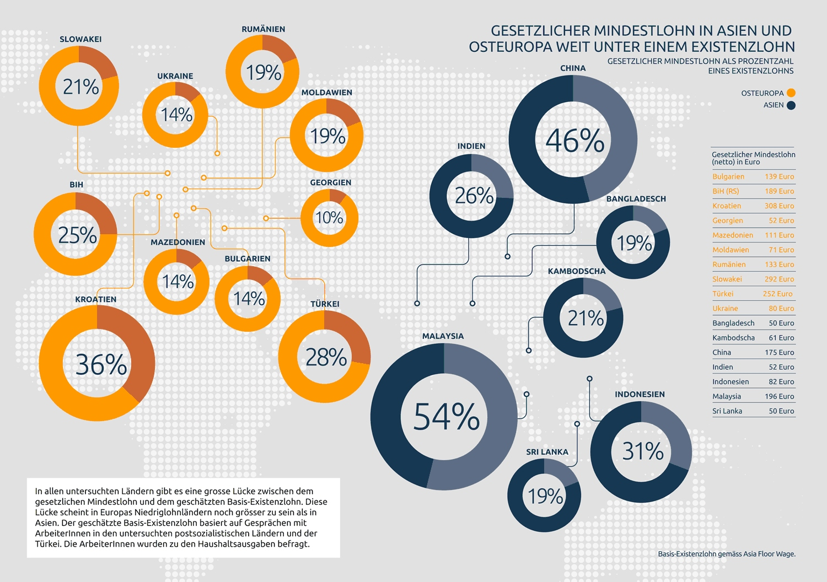
Verhältnis Mindestlöhne zu Existenzlöhnen
19
Grafik www.suabere-kleidung.de
Notes:
Unternehmen sitzen als Einkäufer einer wichtigen Position, sie haben die Macht, die Bedingungen in den Fabriken zu ändern, das zeigen Beispiele von Unternehmen, die diese Verantwortung für die Arbeitsbedingungen bei ihren Zulieferern bereits übernehmen
Einkaufspolitik anpassen: angemessene Lieferzeiten, faire Preise, die Existenzlöhne ermöglichen, lange Lieferbeziehungen…
Soziale Verantwortung = ihr wirtschaftliches Handeln sozial verantwortlich gestalten
3. Eigene Kodizes ernst nehmen und effektive Maßnahmen zur Umsetzung
6. Nicht nur rein kommerzielle audits
19
Hier ist der Anteil von staatlichen Mindestlöhnen an den von NGOs/Gewerkschaften errechneten Existenzlöhnen
in der Bekleidungsindustrie in typischen Produktionsländern noch einmal grafisch dargestellt
Grafik: https://saubere-kleidung.de/2014/06/im-stich-gelassen/, Zugriff 25.09.2019
Hinweis: Auch wenn sich in einigen Ländern die Mindestlöhne erhöht haben, gilt das Verhältnis von Mindest- und Existenzlöhnen im Wesentlichen immer noch.

Slide 20
Gruppenarbeit:
Das Konzept von Sozialaudits – die Theorie
20
Notes:
20

Slide 21

Forderungen an Unternehmen
veränderte Einkaufspraktiken
soziale Verantwortung wahrnehmen
verbindlichen Verhaltenskodex umsetzen
Transparenz, Offenlegung der Lieferanten, jährliche
Berichterstattung, Audits
Unterstützung der Produzent_innen bei der Umsetzung von
Sozialstandards
unabhängige, externe Kontrollen durch Multi-Stakeholder-Initiativen
21
Notes:
Unternehmen sitzen als Einkäufer einer wichtigen Position, sie haben die Macht, die Bedingungen in den Fabriken zu ändern, das zeigen Beispiele von Unternehmen, die diese Verantwortung für die Arbeitsbedingungen bei ihren Zulieferern bereits übernehmen
Einkaufspolitik anpassen: angemessene Lieferzeiten, faire Preise, die Existenzlöhne ermöglichen, lange Lieferbeziehungen…
Soziale Verantwortung = ihr wirtschaftliches Handeln sozial verantwortlich gestalten
3. Eigene Kodizes ernst nehmen und effektive Maßnahmen zur Umsetzung
6. Nicht nur rein kommerzielle audits
21
Unternehmen haben als Einkäufer eine wichtige Position. Sie haben die Macht,
die Bedingungen in den Fabriken zu ändern. Das zeigen Beispiele von Unternehmen,
die diese Verantwortung für die Arbeitsbedingungen bei ihren Zulieferern bereits übernehmen.
Zu veränderte Einkaufspraktiken:
Einkaufspolitik anpassen - angemessene Lieferzeiten, faire Preise,
die Existenzlöhne ermöglichen, lange Lieferbeziehungen,
Zu soziale Verantwortung wahrnehmen:
Soziale Verantwortung = wirtschaftliches Handeln sozial verantwortlich gestalten
Zu verbindlichen Verhaltenskodex umsetzen:
Eigene Kodizes ernst nehmen und effektive Maßnahmen zur Umsetzung
Zu unabhängige, externe Kontrollen durch Multi-Stakeholder-Initiativen:
Nicht nur rein kommerzielle Audits

Slide 22
Forderungen an die Politik
Sorgfaltspflicht gesetzlich festlegen
  Mindeststandards, Vorschriften bzgl. Sozial- und Umweltstandards
Unternehmenshaftung
  Ahndung von Menschen-/Arbeitsrechtsverletzungen
  Entschädigung von Opfern
Herstellung von Transparenz durch Offenlegungs-/
Berichtspflichten
Stärkung von Menschenrechten in EU-Handelsabkommen
22
Notes:
22
Wir fordern: gesetzliche Sorgfaltspflicht und Unternehmenshaftung
bei Verletzung dieser Pflicht
Gesetzliche und verbindliche Vorgaben, dass deutsche/europäische Unternehmen
auf die Einhaltung von Sozialstandards in ihrer gesamten Lieferkette achten müssen
(Unternehmen sind verpflichtet, selbst aktiv zu werden und dafür zu sorgen, dass ihre
Lieferanten Gesetze einhalten (siehe UN-Leitprinzipien für Wirtschaft und Menschenrechte)).
Das deutsche Bündnis für nachhaltige Textilien als freiwillige Initiative ergänzt
gesetzliche Maßnahmen, kann sie nicht ersetzen.
Verletzungen vom Menschenrechten müssen geahndet werden können.
Wenn es diese Haftung gäbe, würden Unternehmen mehr vorbeugen.
Wiedergutmachung und Entschädigung von Opfern = Zugang zu Gerichten
in der EU für Arbeiterinnen, um europäische Unternehmen verklagen zu können.
Dabei: Zulassung von Sammelklagen (bisher nach deutschem. Recht nicht möglich)
Transparenz herstellen durch Offenlegungs- und Berichtpflichten z.B.
verbindliche Nachhaltigkeitsberichte
Handelsbeziehungen von DE regelt die EU: Forderung: Die Menschenrechtsklauseln
in Handelsabkommen müssen verbindlichen Charakter haben, also z.B. Sanktionen/Aussetzung
von Handelspräferenzen bei Missachtung nach sich ziehen.
Fazit:
Regierungen in DE und der EU haben über Außenhandelspolitik Einfluss
auf Arbeitsbedingungen in Produktionsländern;
sie hätten auch die Möglichkeit Gesetze zur Haftbarmachung von Unternehmen
für ihre Auslandsaktivitäten zu machen und zur Ermöglichung von Schadensersatzklagen
von Opfern von Arbeitsrechtsverletzungen
dass es für solche Maßnahmen Spielräume gibt, zeigt z.B. das Engagement von
Entwicklungsminister Müller für das Textilbündnis; unabhängig von den Inhalten des
Bündnisses wird klar: wenn der politische Wille da ist, kann viel passieren.
Weitere Infos: Burckhardt, Gisela (2014): Todschick, S. 179-193

Slide 23
Online und als Download verfügbar
Broschüre „Sustainbale Sourcing“ unter folgendem Link:
http://www.fairschnitt.org/images/downloads/Femnet-Sustainable-Sourcing.pdf
23
Notes:
23

Slide 24

Ihr Feedback…
… hilft uns weiter:
Was hat Ihnen besonders gefallen?
Was können wir besser machen?
Was haben Sie vermisst?
Weitere Anregungen?
24

Slide 25
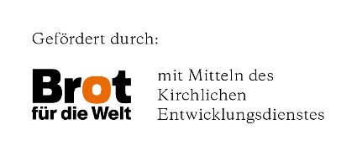



Danke für Ihre Aufmerksamkeit!
Kontakt: Kerstin Dahmen
E-Mail: fairschnitt@femnet-ev.de
Internet: www.fairschnitt.org
Tel.: 0228 - 18038116
Fragen?
Gefördert von aus Mitteln des Landes NRW und im Auftrag des
25

Slide 26
Zentrale Quellen
ILO Webseite: ILO-Kernarbeitsnormen – die Grundprinzipien der ILO, https://www.ilo.org/berlin/arbeits-und-standards/kernarbeitsnormen/lang--de/index.htm, Zugriff 25.09.2019
Deutscher Gewerkschaftsbund: Die ILO und internationale Arbeitsnormen, http://www.dgb.de/themen/++co++0fda44d8-9685-11e0-4238-00188b4dc422/@@dossier.html, Zugriff 25.09.2019
26

